Slide 1

BOURLOT Xavier, LABORIE Adrien, RAKOTONIRAINY Harena
I- La robotique en plein essor suite aux progrès techniques
A
B
Un marché en expansion & inégal
C
Des avantages très compétitifs
D
Un enjeu national
Des robots aux applications variées

Slide 2
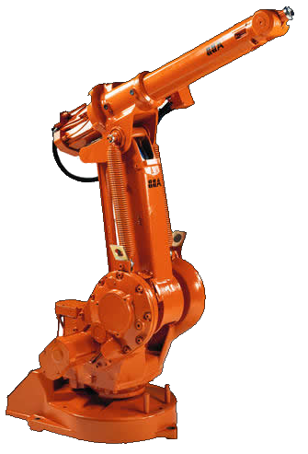
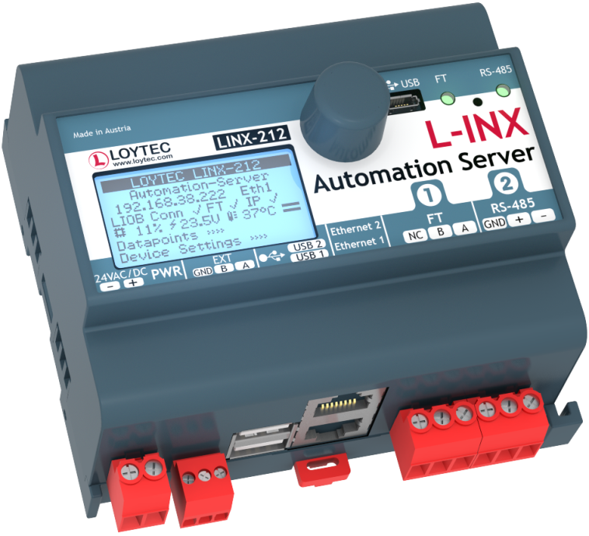
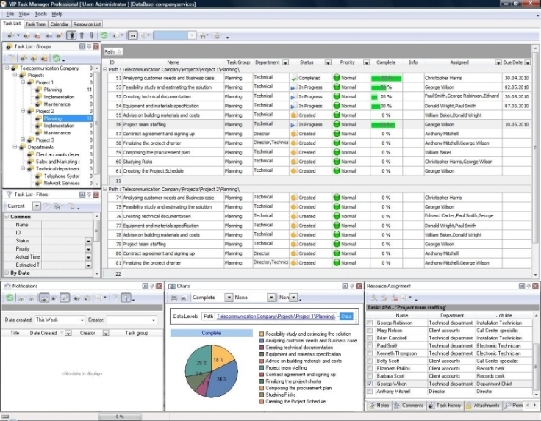
I -La robotique en plein essor suite aux progrès techniques | II | III
A- Des robots aux applications variées
Notes:
Definition robot : « Appareil automatique capable de manipuler des objets ou d'exécuter des opérations selon un programme fixe, modifiable ou adaptable. » -> nouvelles tech permettent adaptation : systèmes innovants à la pointe de la technologie
Automatisation industrie -> diverses implémentations : bras robotisé, simple automate, ou encore programme informatique, qui automatise un process … -> tâches spécifiques

Slide 3
I -La robotique en plein essor suite aux progrès techniques | II | III
A- Des robots aux applications variées
Notes:
Les robots sont présents dans de nombreux secteurs : l’automobile, l'électronique et la production de produits métalliques, plastiques, chimiques

Slide 4
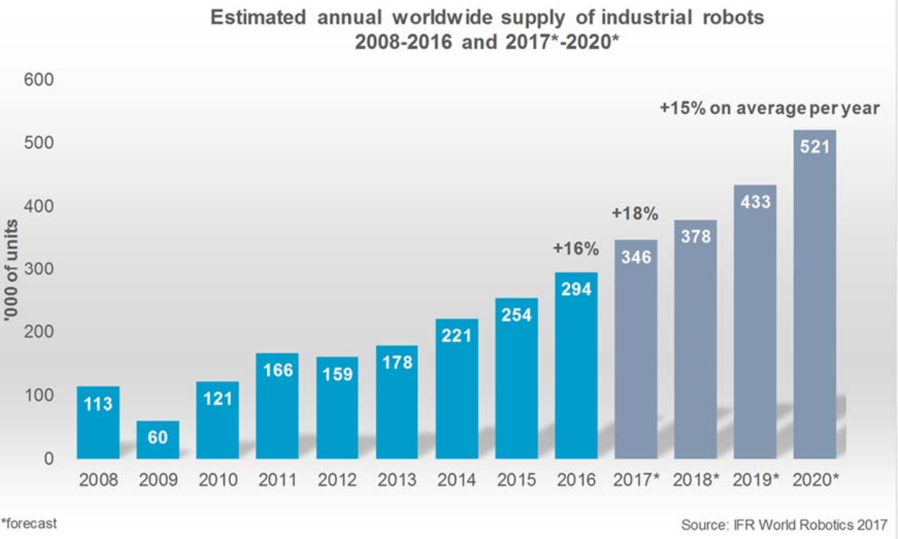
I -La robotique en plein essor suite aux progrès techniques | II | III
B - Un marché en expansion & inégal
Un marché en forte croissance
Une répartition inégale à l’international
Notes:
Marché en expansion : +18% 2017 & +15%/an->2020
73 milliards € en 2025
75% robots destinés Corée du Sud, le Japon, les Etats-Unis, l’Allemagne et la Chine (30% Chine en 2016)

Slide 5
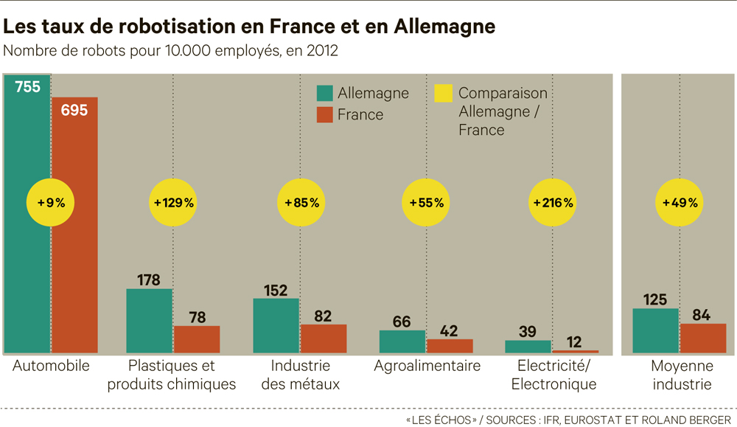
I -La robotique en plein essor suite aux progrès techniques | II | III
B - Un marché en expansion & inégal
Notes:
France en retard / international : ici comparée à l'Allemagne
Mais de + en + (notamment grâce à des plans d’investissement, support recherche & start-ups) ->objectif pos° leader d’ici 2020

Slide 6
I -La robotique en plein essor suite aux progrès techniques | II | III
C- Des avantages très compétitifs
Port de charges Lourdes
Qualité constante
Gain de productivité
Pas de fatigue
Réduction de la main d’oeuvre
Notes:
Nbeux facteurs rendent le robot compétitif : pas de fatigueconstante ( 24h/24 ) , port de charges lourdes, qualité et reduction de la main d’œuvre nécéssaire par op°
Investissement est d’autant plus rentable que la baisse des prix des machines contraste s’acompagne d’une augmentation du coût du travail

Slide 7
I -La robotique en plein essor suite aux progrès techniques | II | III
D- Un enjeu national
Compétitivité
Modernisation
Délocalisations
Incitations fiscales
& subventions
Notes:
Enjeu national : mise en place du plan robotique : incitations fiscales, investissement de PMEs, subventions pour baisse pénibilité
Prise de conscience nécessité de s’intégrer sur marché pour rester compétitifs : choix entre modernisation et délocalisation. Surtout à l’égard des PED, ou coût W tjs très bas.

Slide 8
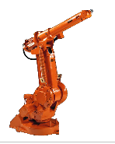

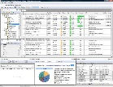
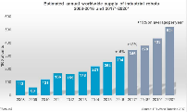
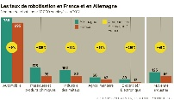
Imgs
http://www.pcrobotics.co.uk/refurb.html
https://www.loytec.com/fr/distribution/linx/linx-212-detail
http://www.taskmanagementguide.com/solutions/articles/business-process-automation-software-for-office-teams.php
https://ifr.org/downloads/press/Executive_Summary_WR_Service_Robots_2017_1.pdf
http://blogs.lesechos.fr/echosdataviz/les-taux-de-robotisation-en-france-et-en-allemagne-a14855.html

